Slide 1
ВШЭ – Семинар: Религиозный капитал, уровни религиозности и гражданское общество
"The dead govern the living."
"The object of all my labor has been to re-establish in society something spiritual that is capable of counter-balancing the influence of the ignoble materialism in which we are at present submerged."
Auguste Comte
1850

Slide 2
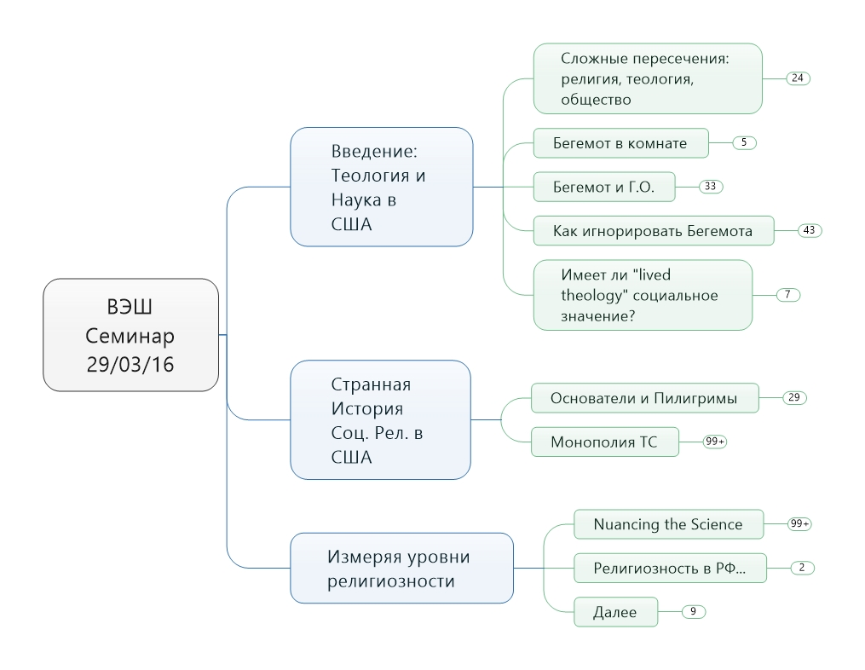

Slide 3
Теология и Наука в США

Slide 4
Сложные пересечения
“…both what a people prizes and what it fears and hates are depicted in its religion, and in turn expressed in the whole quality of life."
p 131

Slide 5
A nation of Indians ruled by swedes.
Страна индийцев под...

Slide 6
Северо-Американские Индийцы

Slide 7
Северо-Американские Индийцы

Slide 8
Северо-Американские Индийцы

Slide 9
Северо-Американские Индийцы
Nones vs. Nuns

Slide 10
Северо-Американские Индийцы
Pew Forum, Nov. 2009

Slide 11
Индийцы и Г.О.
Nat. Center for Char. Statistics

Slide 12
Индийцы и Г.О.
Total giving: $358B

Slide 13
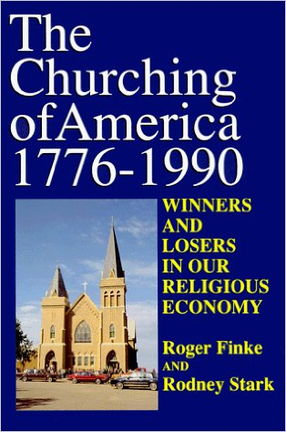
Вечные строители ... Г.О.
Пуританы
Конгрегационализм
Библицизм
Методисты
Рабочие движения
Ассоц. Вебера
Ротари, Лаионс, итд

Slide 14
Игнорировать бегемот
Религия дискурса
Идеология
Теология
Дискредиторовать
СПЛ
Southern Poverty Law Center

Slide 15
Игнорировать бегемот
Религия дискурса
Идеология
Теология
Дискредиторовать
СПЛ
Lived Theology

Slide 16
Туда и Обратно: ТС – R.I.P.
20:20 Hindsight – One theory to solve it all

Slide 17
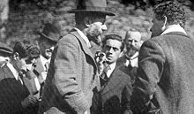
Вебер
Прот. этика и дух кап...
Захват экономистов
Критики и болельшики

Slide 18
Вебер
Прот. этика и дух кап...
Захват экономистов
Болельшики
Glock & Stark, 1965
Hadden, 1969
Kersten, 1970
Критики
Yinger, King, Hunt, Roof, R. A. Tawney

Slide 19
Сон Дюркгейма
Talcott Parsons
Во что или как
“It is not the nature of belief, but the nature of believing that requires our study.”
Yinger, Milton. 1970. The Scientific Study of Religion. NY: Macmillan.

Slide 20
Победа Тезиса Секуляризации
Центральные идеи
Корни
Вебер – 1906, США
Прот. секты и дух кап.
Парсонс, 50-e

Slide 21
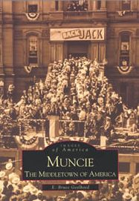
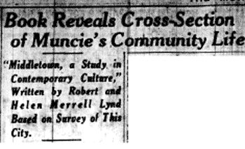
Case Study #1 – “Middletown, USA”
Inst. of Soc. & Relig. Research
1924-9 - Middletown: A Study in Modern American Culture
1937 – Middletown in Transition: A Study in Cultural Conflicts
Манси Морнинг Стар, 11.01.1929

Slide 22
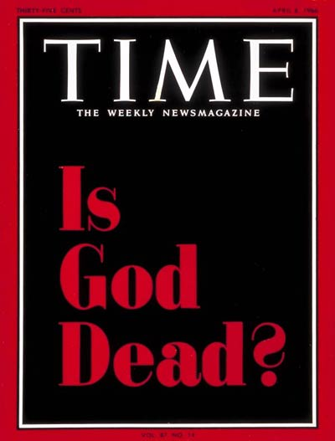
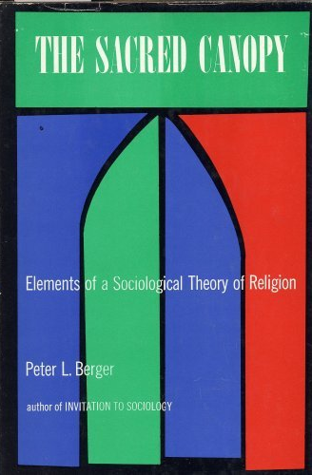
Гегемоническое мировоззрение
Тезис Сек. как факт
Thomas Luckmann, 1963
The Problem of Religion in Modern Society
Bryan Wilson, 1966
Religion in Secular Society
Peter Berger, 1967
The Sacred Canopy
8^{ое} апреля, 1968

Slide 23
King’s Clothing
1967 – L. Shiner “The concept of secularization in empirical research.” JSSR 6:207-20
Middletown as Myth
NSF studies (Caplow et al, 1982, 1983)
Trends to greater religiosity (10/15)
Hadden, Social Forces - 1987

Slide 24
The end of an idol
Jeffrey Hadden’s 4 arguments (1986)
Messy Безпорядочная
No proof Бездоказательная
Re-sacralization Возвращение ритуала
Return of political religion
Andrew Greeley (1989)
“Religious Change in America”

Slide 25
Отступничества
1967
1989
2008

Slide 26
Сегодня
США – Индийцы
Мир – Индия
Китай, Корея, Африка
Франция
(Pop x 100)

Slide 27
3 Варианты
Догмы и нюансы …
Charles Taylor
1. Модернизация институтов
2. Культура неверия
3. Культура плюрализма

Slide 28
Результаты (по-Тейлору)
Вера в бога – уменьшается
Конец веры в вечные ценности
(жизнь после и выше физической)
Bases for social decisions
Belief excluded from gov. and social
Laws per strict majority opinion
Core value: human utility, species survival
Relations of believers to State?

Slide 29
Измеряя уровни религиозности

Slide 30
Считая прихожан
Херберг, 1955 – «Прот, Кат, Еврей»
Социальные поддержки веры
Фукуяма – 1961
Фихтер – 1969
Кинг – 1967, 1969, 1972...

Slide 31
После Хаддена
Два открытия
Влияние «Слова»
Г. О. (свет с востока)
Токвилль (реприз)
Грамши
Солидарность

Slide 32
Новые Методологии
Объекты исследования
По конфессиям
Деноминациям
Поведенческим параметрам
Salience
Belief-clusters
Этапы исследования

Slide 33
Новые Труды
Про-Соц Теологии
Экономические эффекты
Фатализм?
Алтруизм, волонтаризм
Семейные эффекты
Законно-послушность
Наркомания...
Демократические навыки
Права человека, достойнство
Анти-Соц Теологии

Slide 34
Религиозность и Г.О. в РФ

Slide 35
Религиозность и Г.О. в РФ

Slide 36
Религиозность и Г.О. в РФ

Slide 37
Религиозность и Г.О. в РФ

Slide 38
Религиозность и Г.О. в РФ

Slide 39
Религиозность и Г.О. в РФ

